Slide 1

Notes:
Wenn BF sage, denken manche bestimmt an so etwas (klick)
Nein, ich habe nämlich keine Endung verschluckt
Ich erzähle euch heute wirklich etwas über BF, aber die werden so hier geschrieben (klick)

Slide 2



BLOOM-FILTER Eine probabilistische Datenstruktur

Slide 3
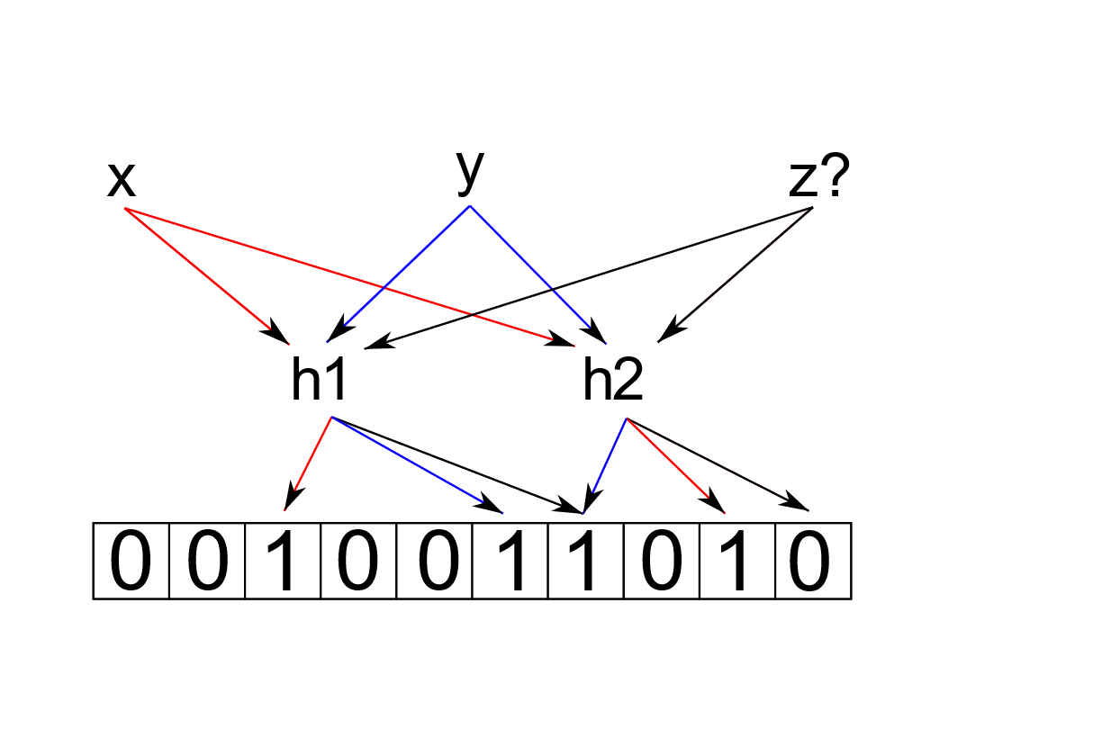
BLOOM-FILTER
Gliederung
Prinzipielle Idee
Anwendungen
Funktionsweise und Operationen
Varianten
Zusammenfassung
Quellen

Slide 4
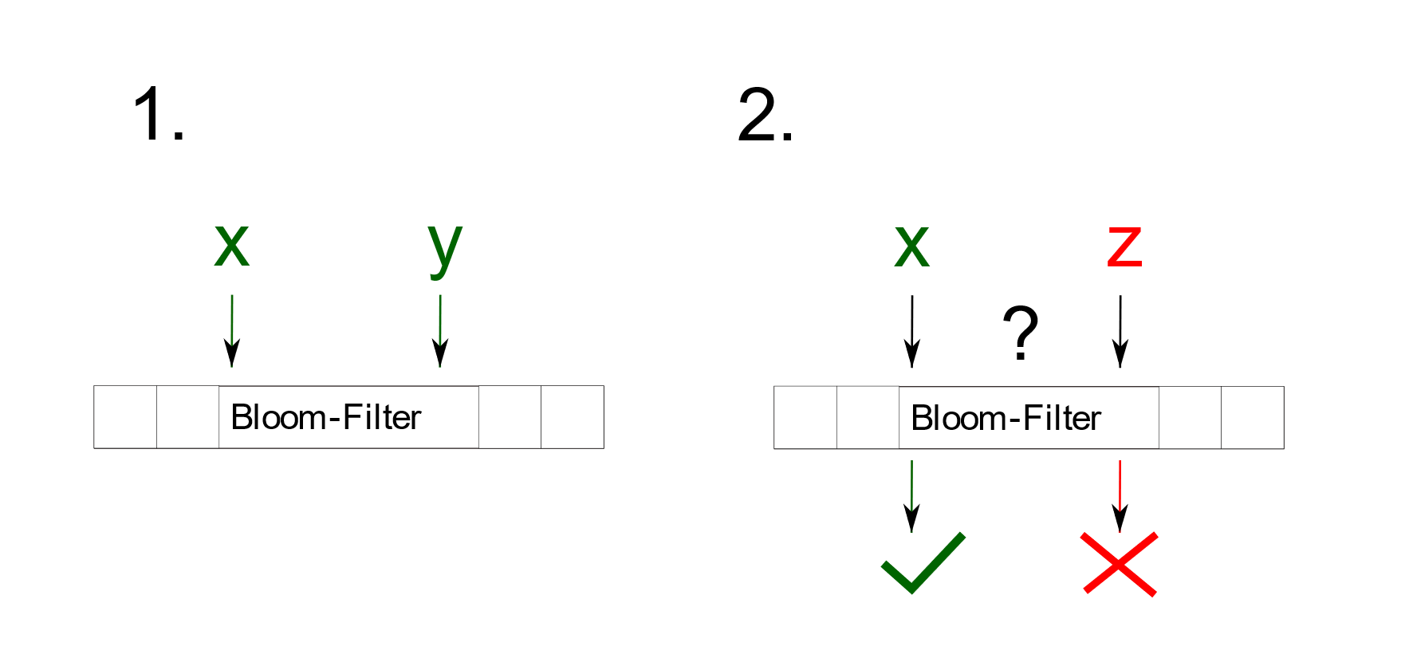
BLOOM-FILTER
Prinzipielle Idee
Erfunden durch Burton H. Bloom 1970 [1]
Effizient und platzsparend
Ohne dabei Elemente selbst zu speichern
Probabilistische Datenstruktur

Slide 5
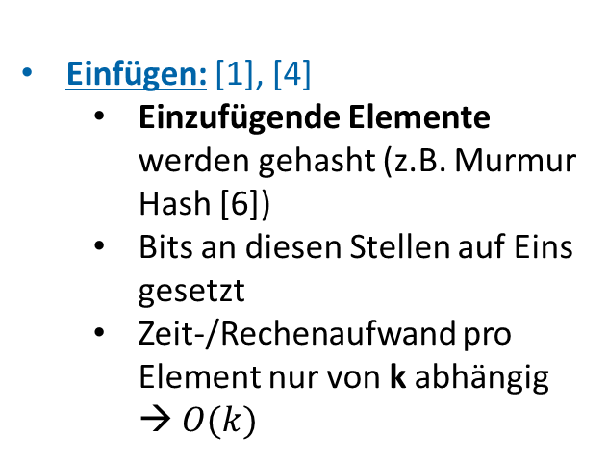
BLOOM-FILTER
Funktionsweise und Operationen
Einfügen: [1], [4]
Einzufügende Elemente werden gehasht (z.B. Murmur Hash [6])
Bits an diesen Stellen auf Eins gesetzt
Zeit-/Rechenaufwand pro Element nur von k abhängig → $O(k)$

Slide 6
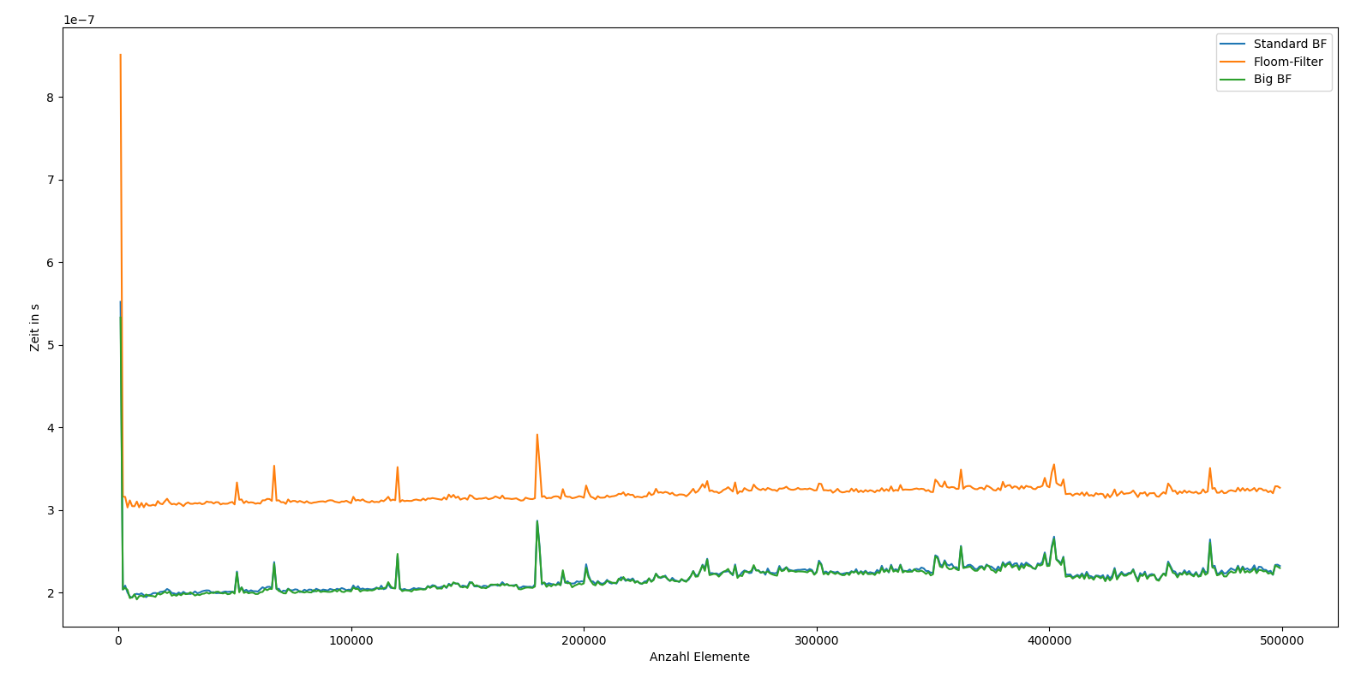
BLOOM-FILTER
Funktionsweise und Operationen
Zeit pro Einfügen (in s) in Abhängigkeit der insgesamt einzufügenden Elemente

Slide 7
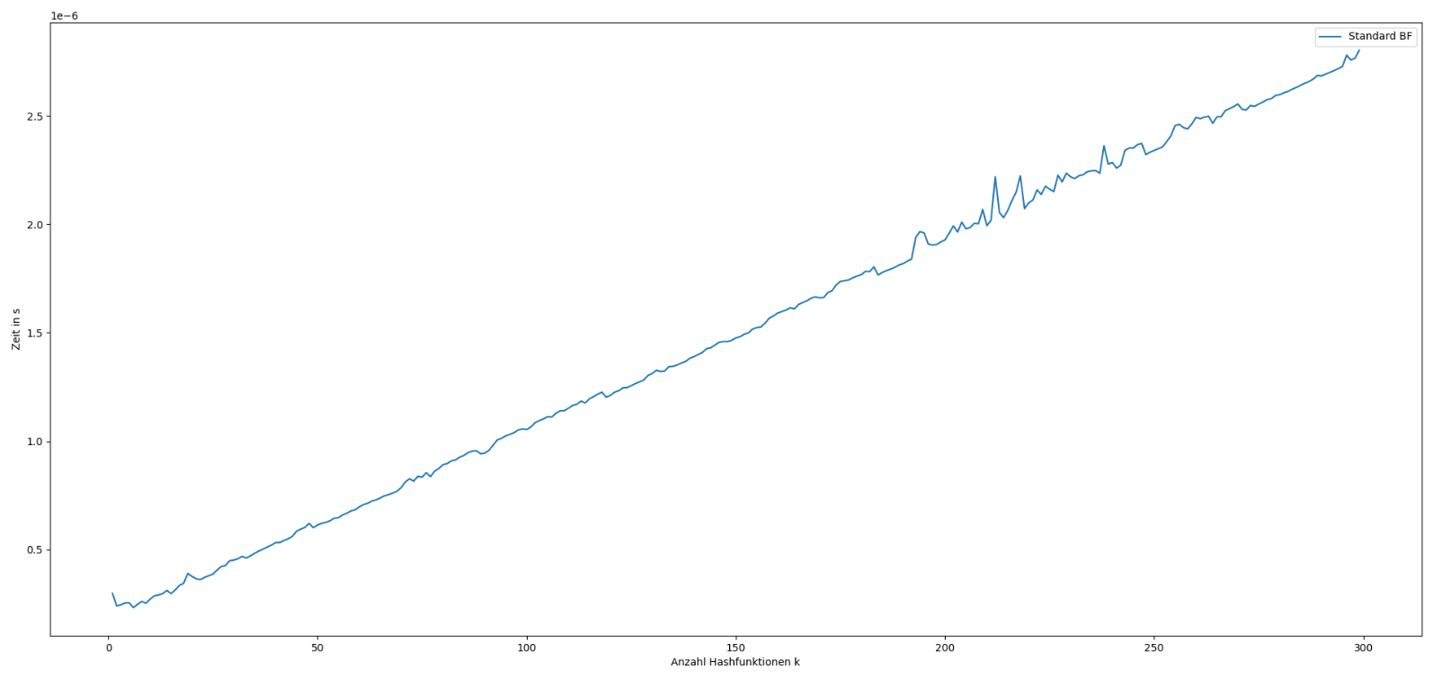
BLOOM-FILTER
Funktionsweise und Operationen
Zeit pro Einfügen (in s) in Abhängigkeit der Anzahl Hashfunktionen

Slide 8
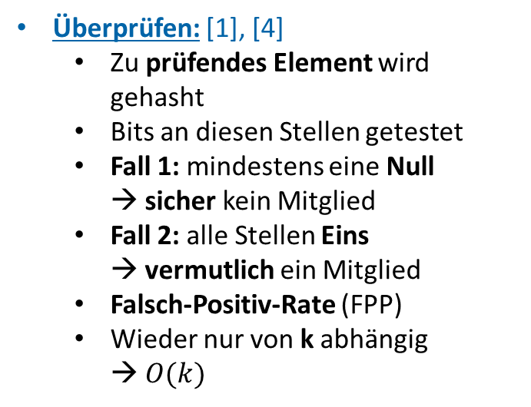
BLOOM-FILTER
Funktionsweise und Operationen
Überprüfen: [1], [4]
Zu prüfendes Element wird gehasht
Bits an diesen Stellen getestet
Fall 1: mindestens eine Null → sicher kein Mitglied
Fall 2: alle Stellen Eins → vermutlich ein Mitglied
Falsch-Positiv-Rate (FPP)
Wieder nur von k abhängig → $O(k)$

Slide 9
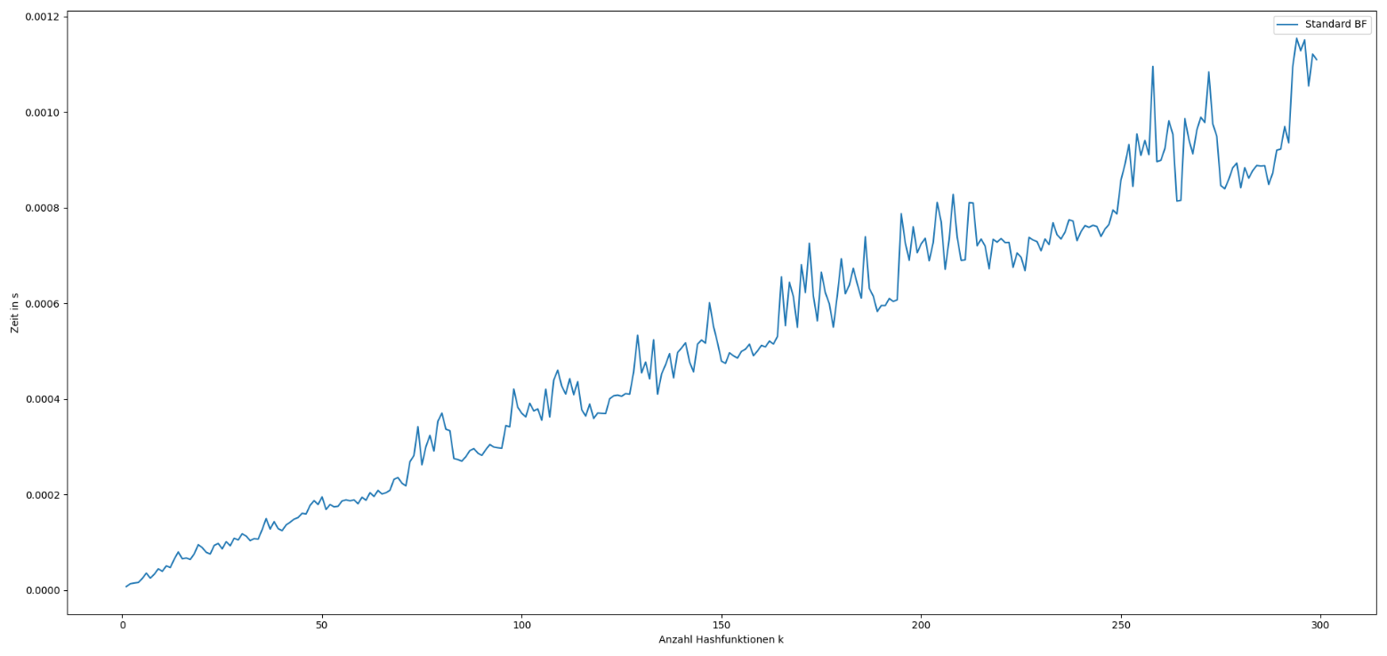
BLOOM-FILTER
Funktionsweise und Operationen
Zeit pro Prüfen (in s) in Abhängigkeit der Anzahl Hashfunktionen k (nur positiv)

Slide 10
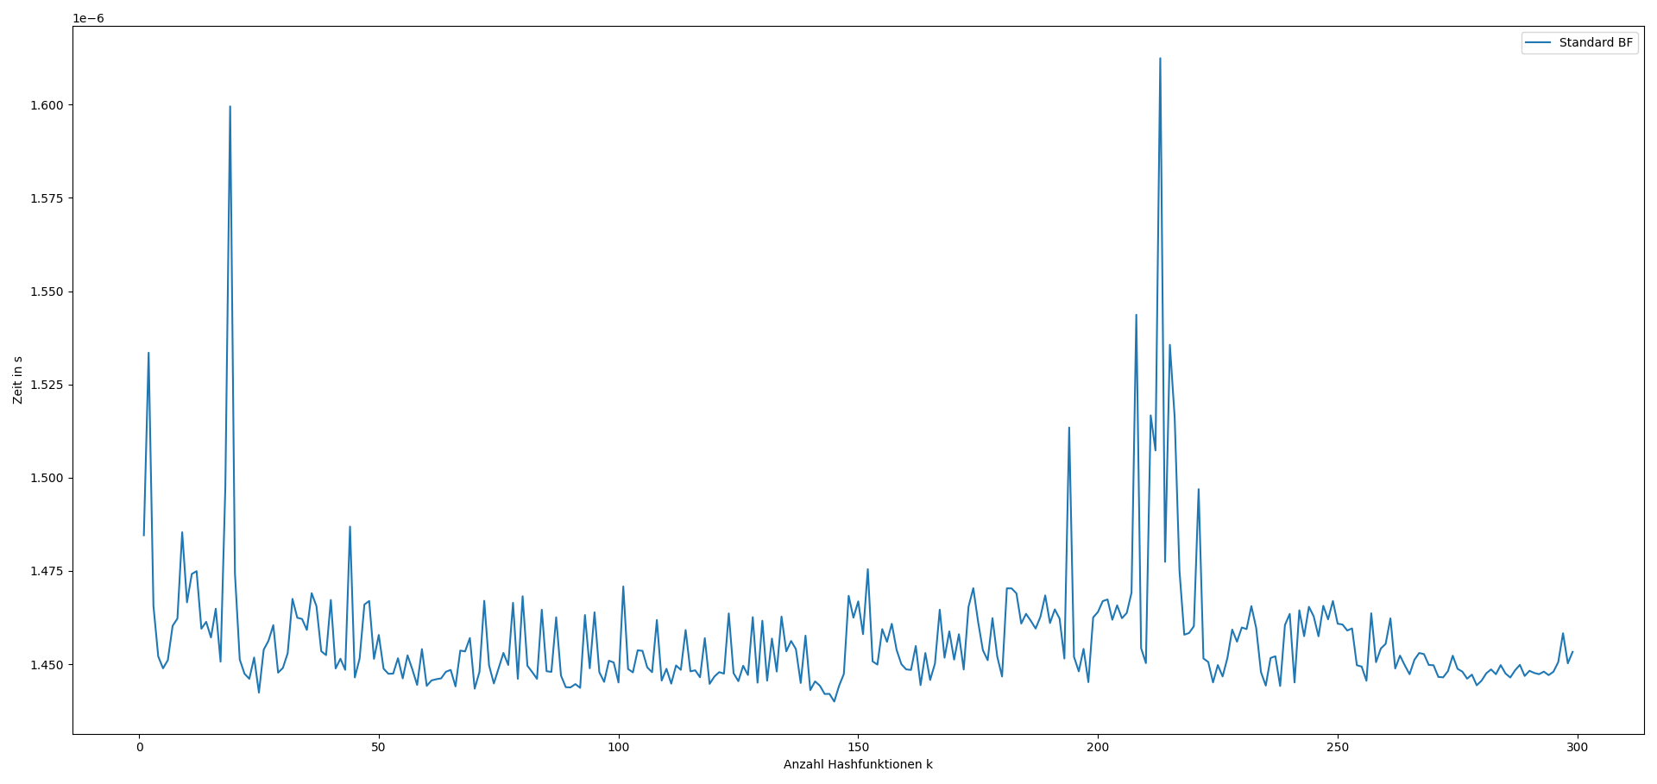
BLOOM-FILTER
Funktionsweise und Operationen
Zeit pro Prüfen (in s) in Abhängigkeit der Anzahl Hashfunktionen k (nur negativ)

Slide 11
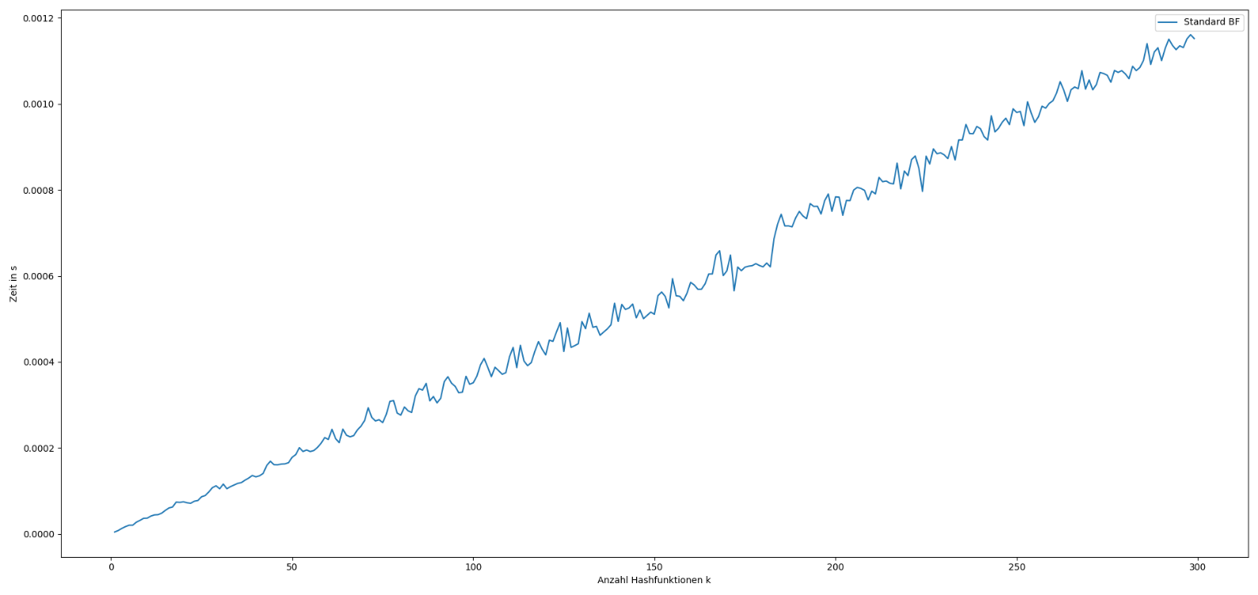
BLOOM-FILTER
Funktionsweise und Operationen
Zeit pro Prüfen (in s) in Abhängigkeit der Anzahl Hashfunktionen k (gemischt)

Slide 12
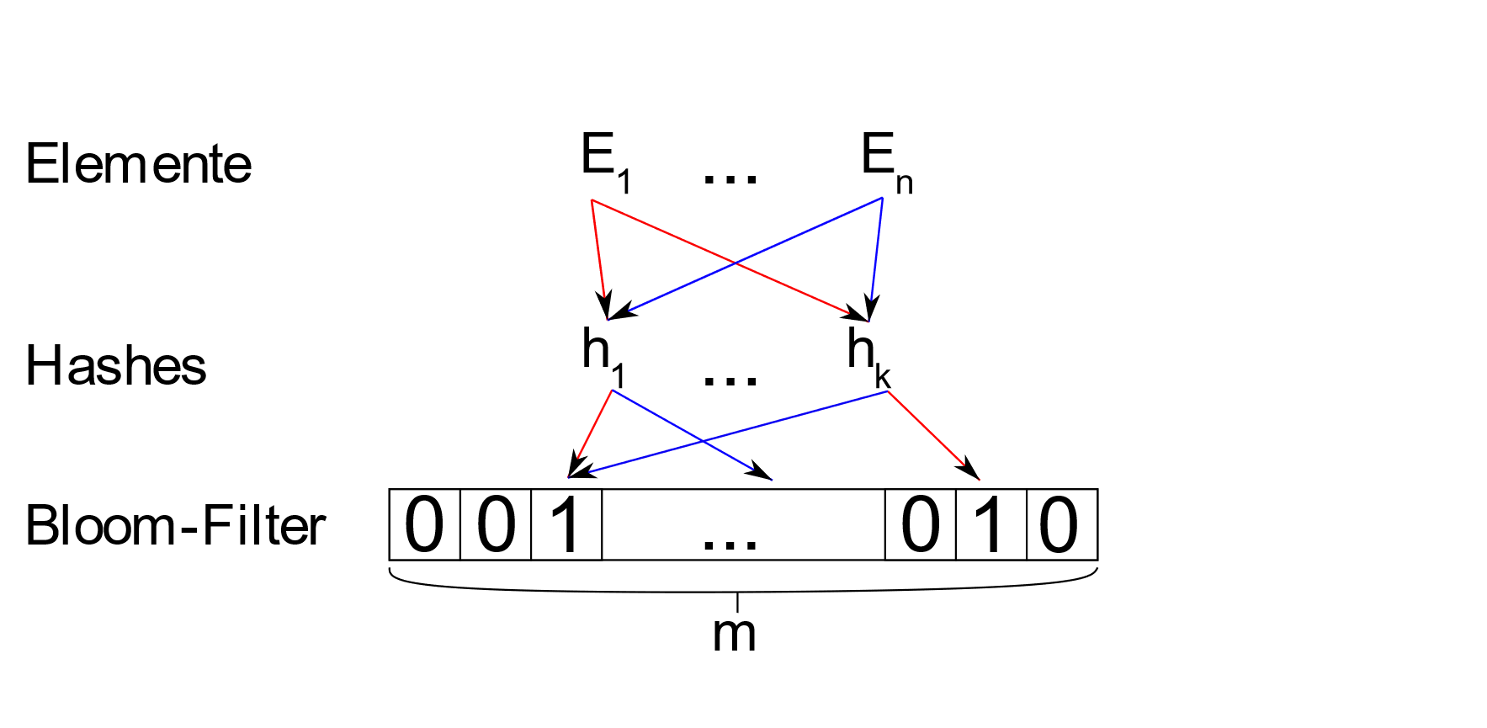
BLOOM-FILTER
Funktionsweise und Operationen
Optimale Wahl der Parameter:
m Bit Länge
n einzufügende Elemente
k unabhängige Hash-Funktionen
FPP Falsch-Positiv-Rate

Slide 13
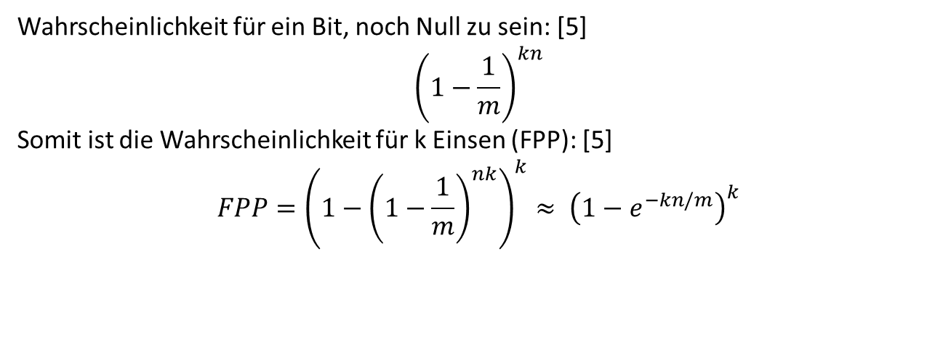
BLOOM-FILTER
Funktionsweise und Operationen
Optimale Wahl der Parameter:
m Bit Länge
n einzufügende Elemente
k unabhängige Hash-Funktionen
FPP Falsch-Positiv-Rate
Wahrscheinlichkeit für ein Bit, noch Null zu sein: [5]
$${\left(1−\frac{1}{m}\right)}^{kn}$$
Somit ist die Wahrscheinlichkeit für k Einsen (FPP): [5]
$$FPP={\left(1−{\left(1−\frac{1}{m}\right)}^{nk}\right)}^{k}≈ {\left(1−e^{−kn/m}\right)}^{k}$$

Slide 14
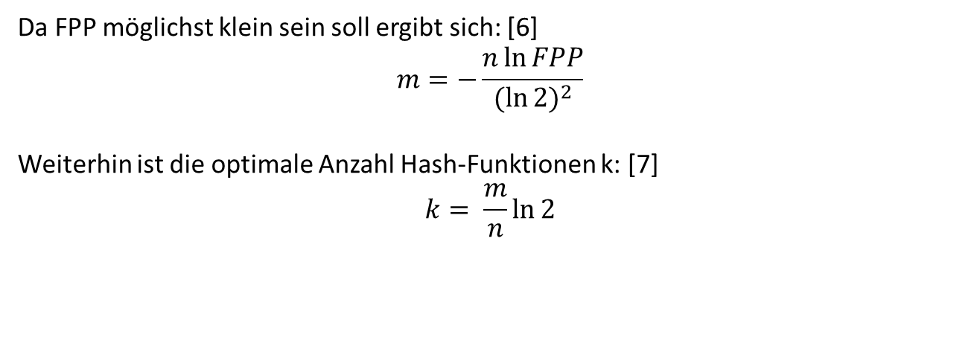
BLOOM-FILTER
Funktionsweise und Operationen
Optimale Wahl der Parameter:
m Bit Länge
n einzufügende Elemente
k unabhängige Hash-Funktionen
FPP Falsch-Positiv-Rate
Da FPP möglichst klein sein soll ergibt sich: [6]
$$m=−\frac{n\ln{FPP}}{{(ln{2})}^{2}}$$
Weiterhin ist die optimale Anzahl Hash-Funktionen k: [7]
$$k= \frac{m}{n}\ln{2}$$
Notes:
Realistisch oft Anzahl Elemente zum Einfügen und maximale Fehlerrate gegeben
Damit optimale Hash Anzahl und Größe berechnen
In Implementierung zeigen

Slide 15
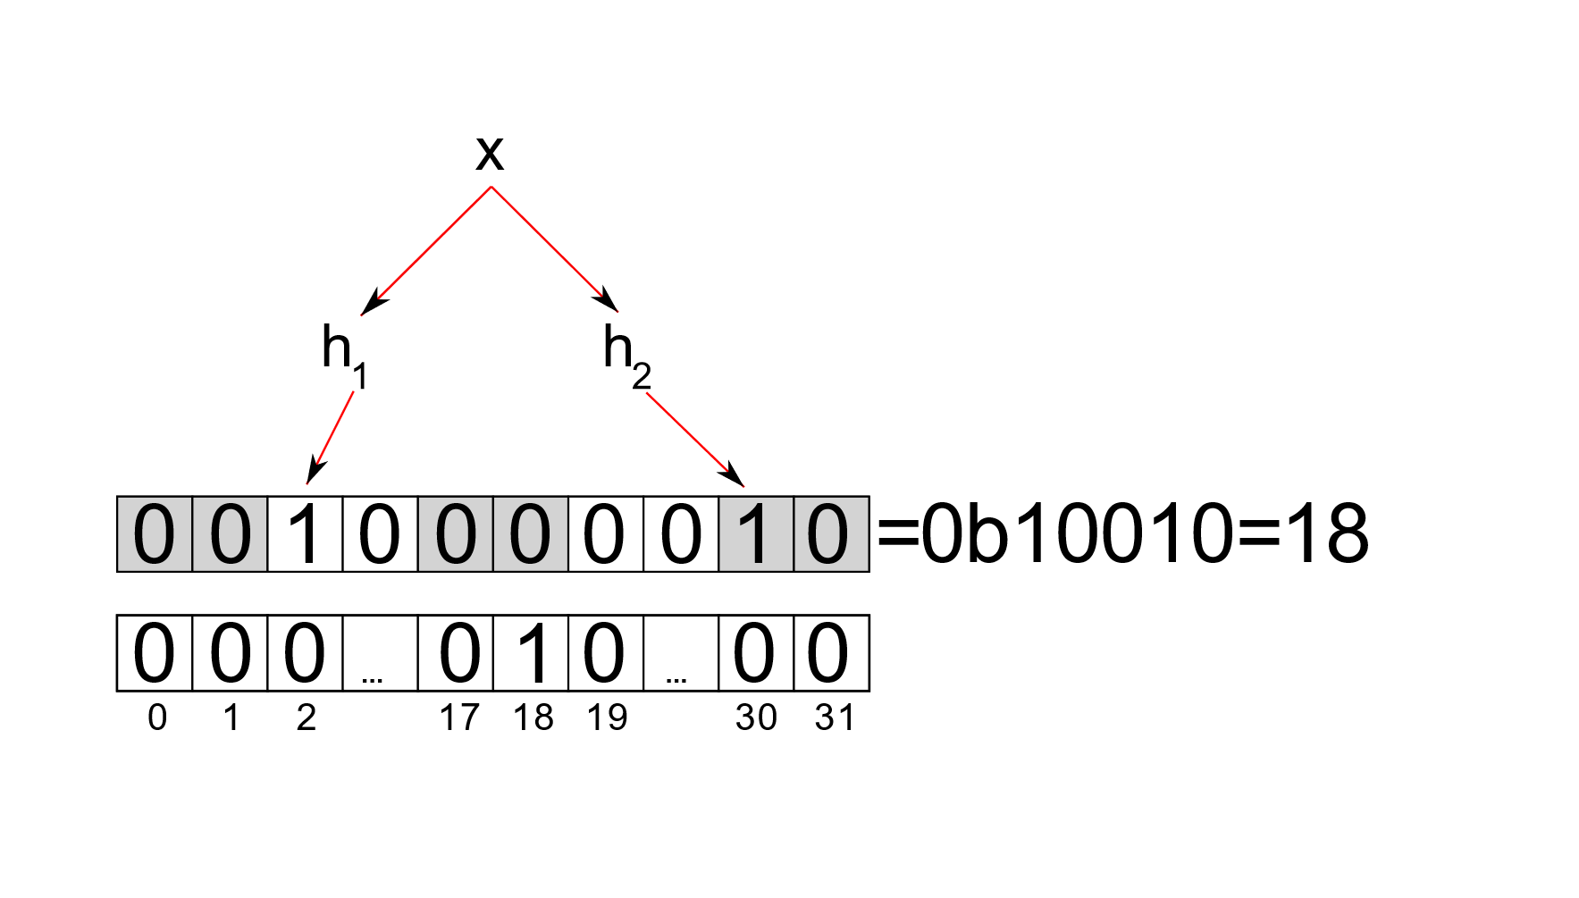
BLOOM-FILTER
Varianten
Floomfilter:
b Bereiche
Hashwertverteilung in Zusatzspeicher
Weiteres Prüfkriterium, um FPP zu senken

Slide 16
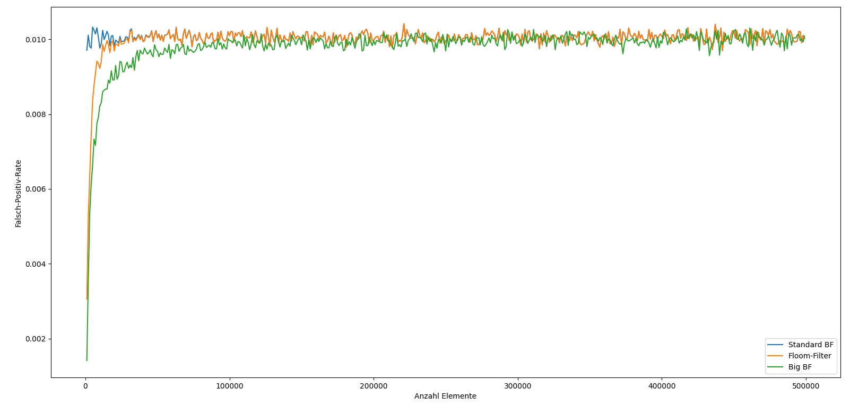
BLOOM-FILTER
Vergleich der Varianten
Falsch-Positiv-Rate (Soll: 0.01) in Abhängigkeit der insgesamt einzufügenden Elemente
Floom-Filter mit 12 Bereichen
Notes:
Realistisch oft Anzahl Elemente zum Einfügen und maximale Fehlerrate gegeben
Damit optimale Hash Anzahl und Größe berechnen
In Implementierung zeigen

Slide 17
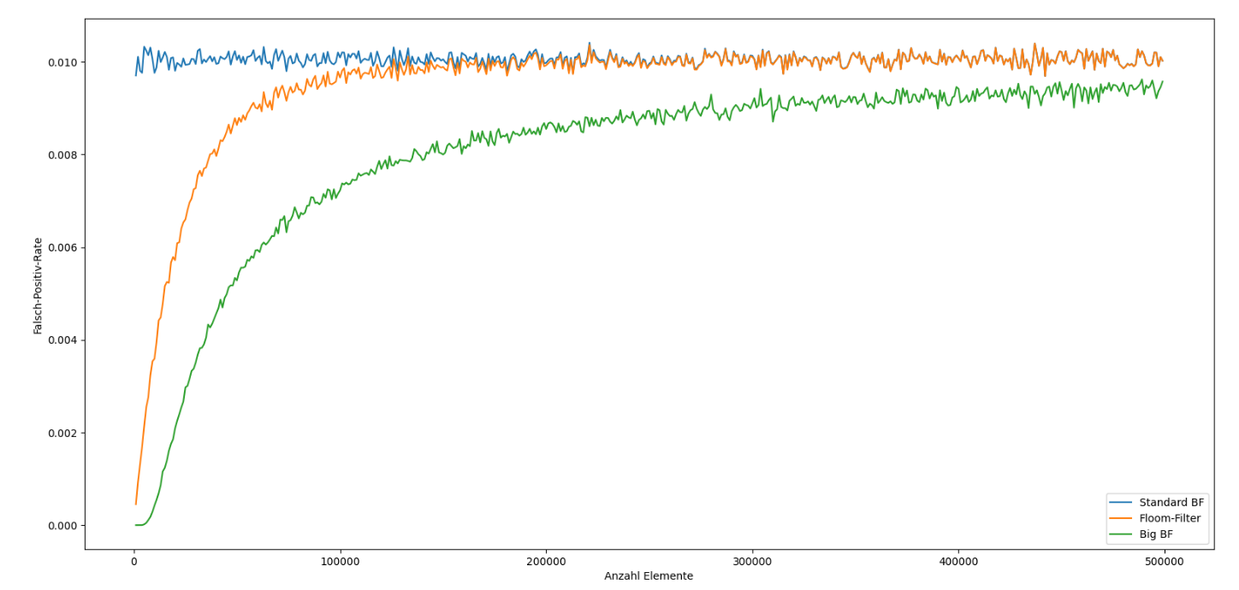
BLOOM-FILTER
Vergleich der Varianten
Falsch-Positiv-Rate (Soll: 0.01) in Abhängigkeit der insgesamt einzufügenden Elemente
Floom-Filter mit 16 Bereichen
Notes:
Realistisch oft Anzahl Elemente zum Einfügen und maximale Fehlerrate gegeben
Damit optimale Hash Anzahl und Größe berechnen
In Implementierung zeigen

Slide 18
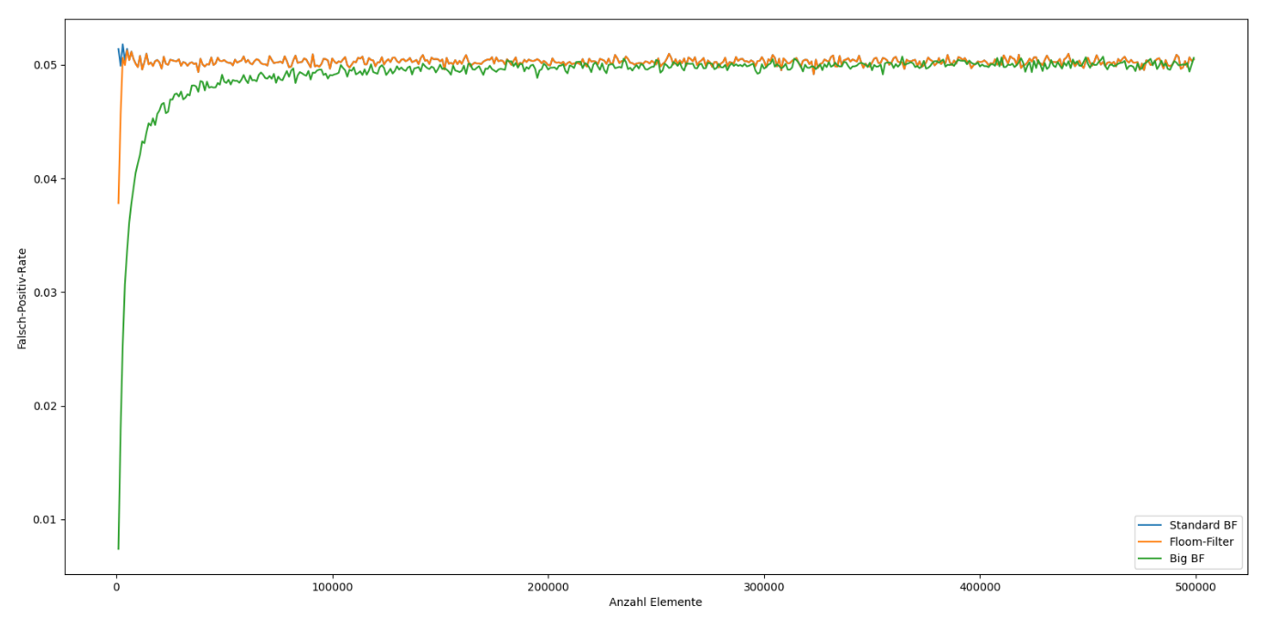
BLOOM-FILTER
Vergleich der Varianten
Falsch-Positiv-Rate (Soll: 0.05) in Abhängigkeit der insgesamt einzufügenden Elemente
Floom-Filter mit 12 Bereichen
Notes:
Realistisch oft Anzahl Elemente zum Einfügen und maximale Fehlerrate gegeben
Damit optimale Hash Anzahl und Größe berechnen
In Implementierung zeigen

Slide 19
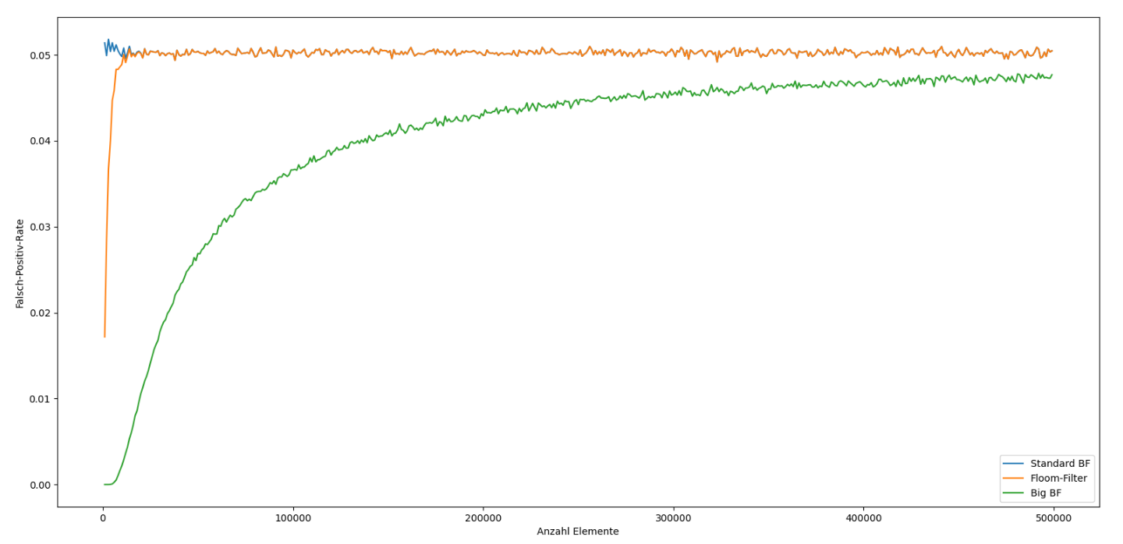
BLOOM-FILTER
Vergleich der Varianten
Falsch-Positiv-Rate (Soll: 0.05) in Abhängigkeit der insgesamt einzufügenden Elemente
Floom-Filter mit 16 Bereichen
Notes:
Realistisch oft Anzahl Elemente zum Einfügen und maximale Fehlerrate gegeben
Damit optimale Hash Anzahl und Größe berechnen
In Implementierung zeigen

Slide 20
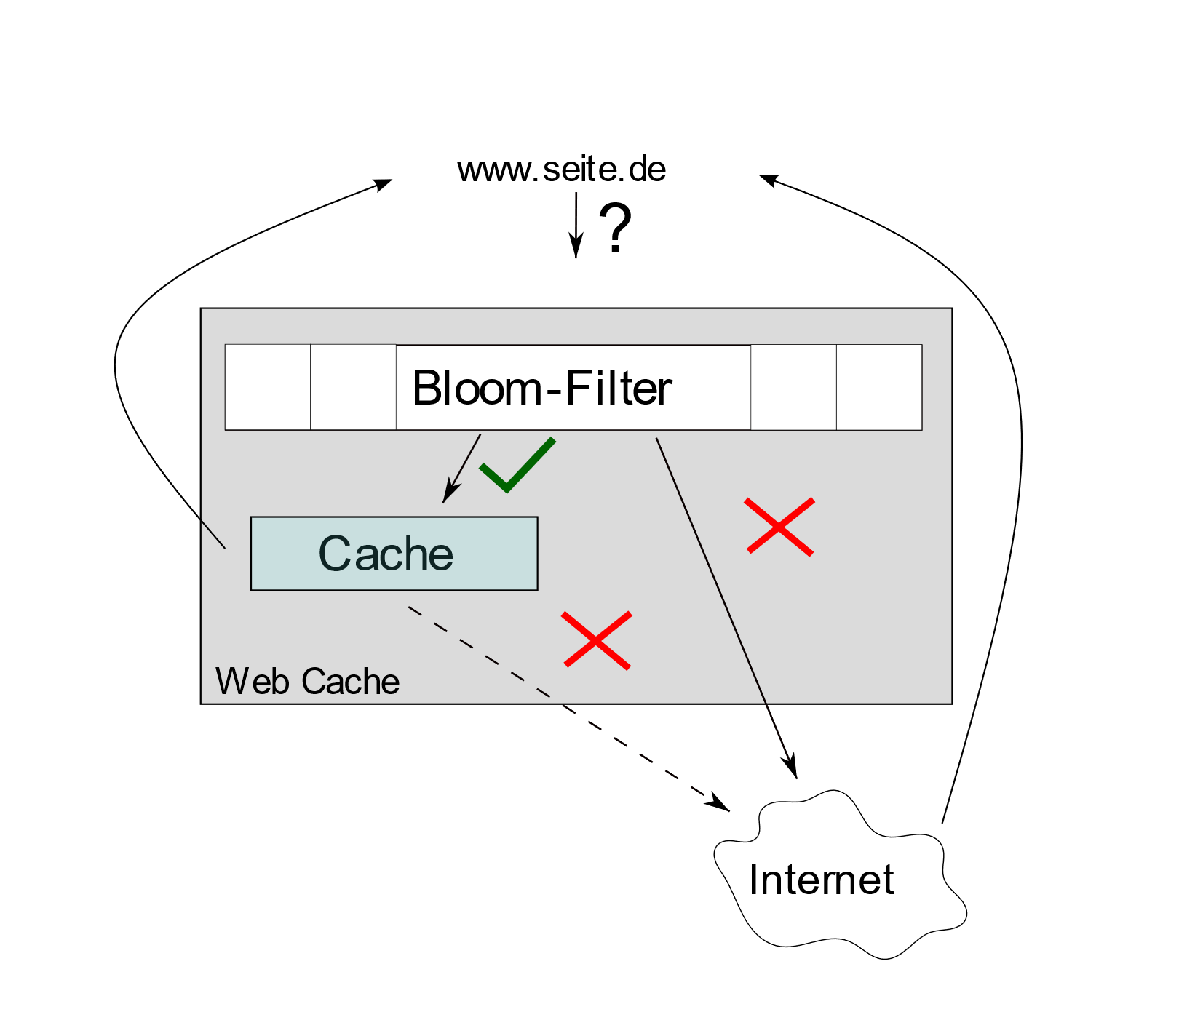
BLOOM-FILTER
Anwendungen
Allgemein: Überall, wo in kurzer Zeit eine Aussage über Mitgliedschaft eines Elements in einer vorhandenen Menge Elementen gefragt ist [2]
Netzwerkanwendungen:
Routing [10]
Verhinderung von Loops [11]
IP-Routenverfolgung [12]
Verhindern von DDoS-Angriffen [3], [12]
Web-Caches [13]

Slide 21
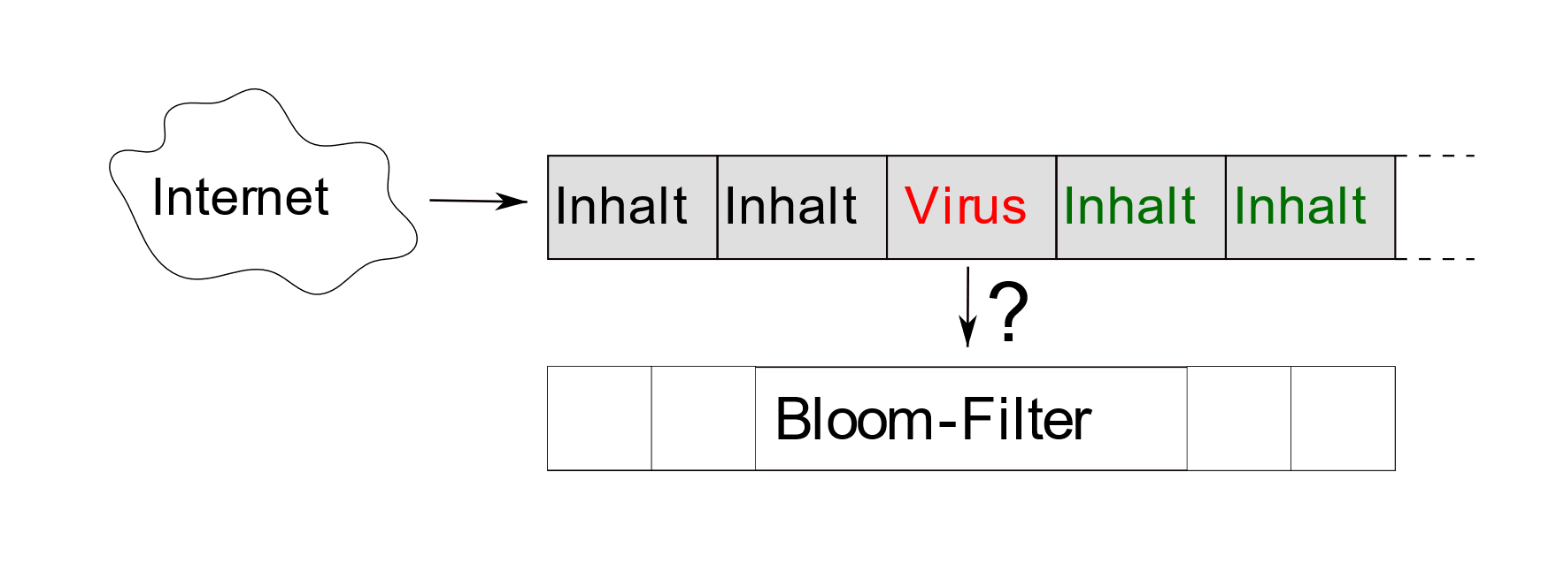
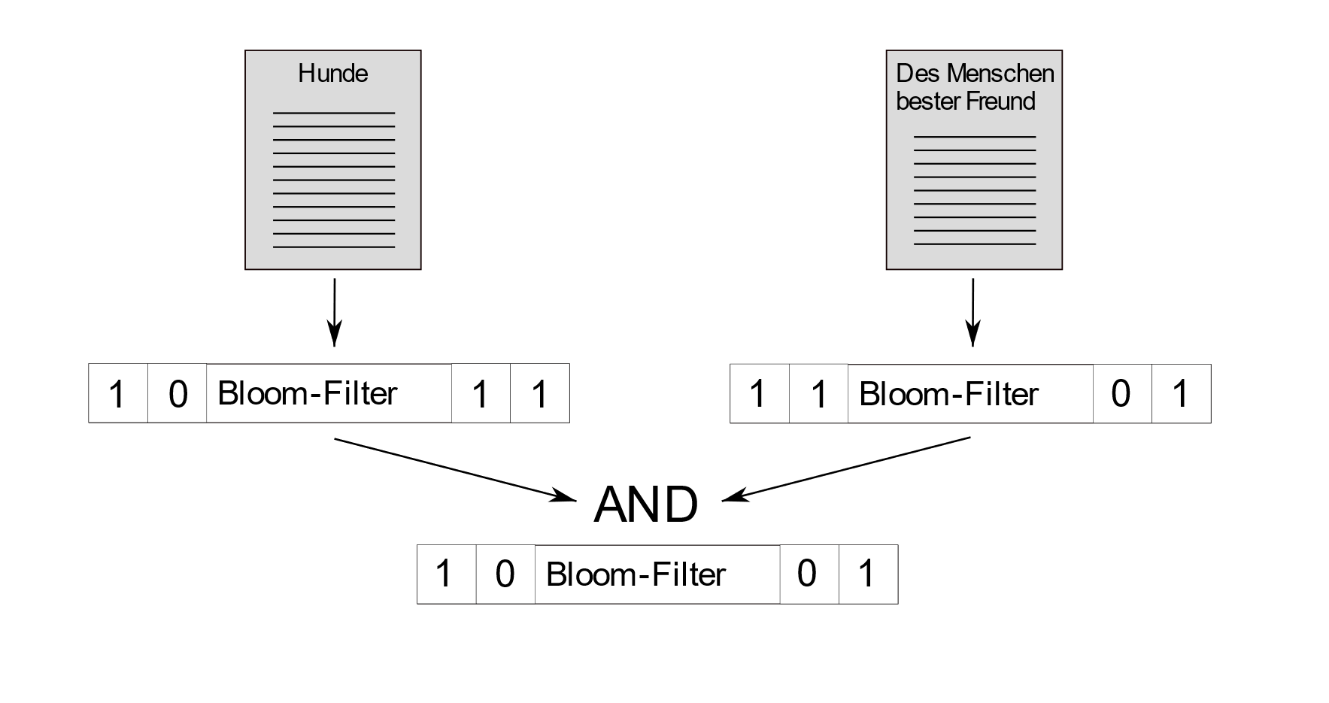
BLOOM-FILTER
Anwendungen
Sicherheitsanwendungen:
Intrusion Detection Systems [14]
Verschlüsselte Suche [2]
Datenbanken [15]
Weitere Anwendungen:
Rechtschreibprüfung [16]
Longest Prefix Matching [17]
Suchmaschinen [18]

Slide 22

BLOOM-FILTER
Varianten
Für jeweilige Bedürfnisse optimiert
Dutzende verschiedene Varianten
Beispiele: Counting BF, Variable Increment BF, Compressed BF, Scalable BF, Generalized BF, Bloomier Filter, Stable BF, Weighted BF, Deletable BF, Spectral BF, Robust BF, …

Slide 23
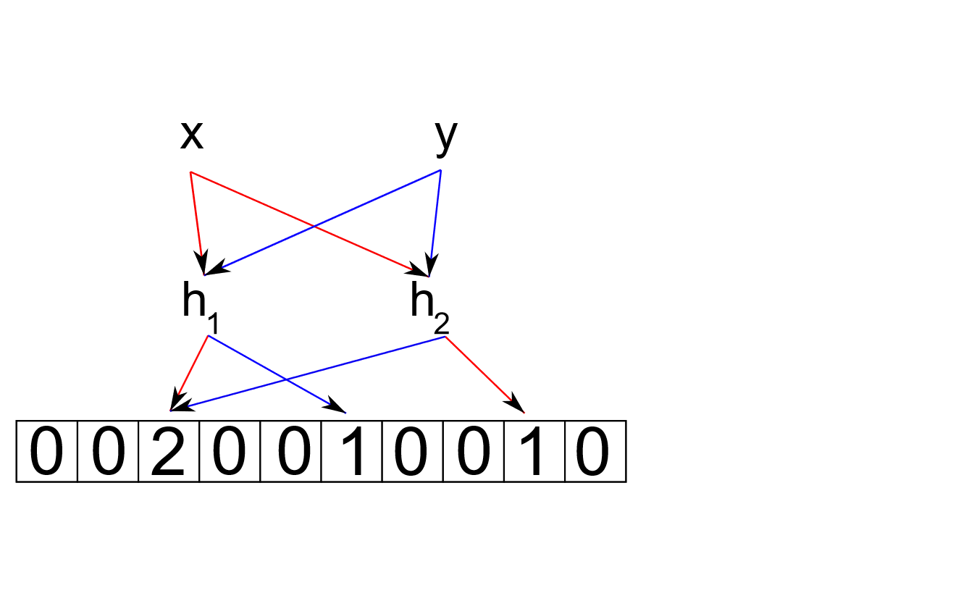
BLOOM-FILTER
Varianten
Counting BF: [7]
Zähler statt nur ein Bit verwendet
Pro Eintrag Zähler erhöhen
So Löschen ermöglicht als neue Operation → Zähler verkleinern
Erhöhter Platzbedarf

Slide 24
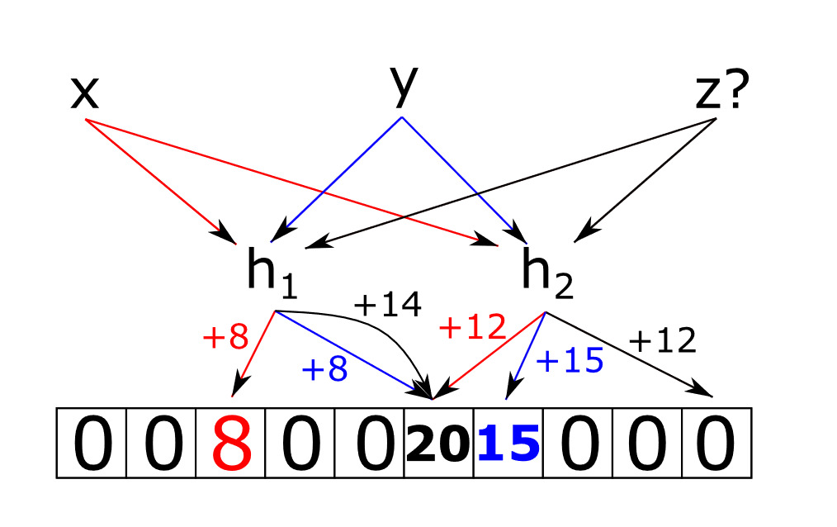
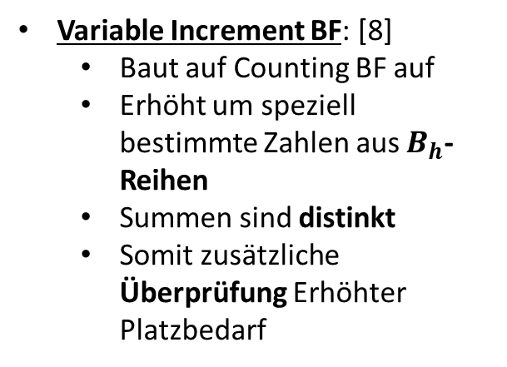
BLOOM-FILTER
Varianten
Variable Increment BF: [8]
Baut auf Counting BF auf
Erhöht um speziell bestimmte Zahlen aus $B_{h}$-Reihen
Summen sind distinkt
Somit zusätzliche Überprüfung Erhöhter Platzbedarf

Slide 25
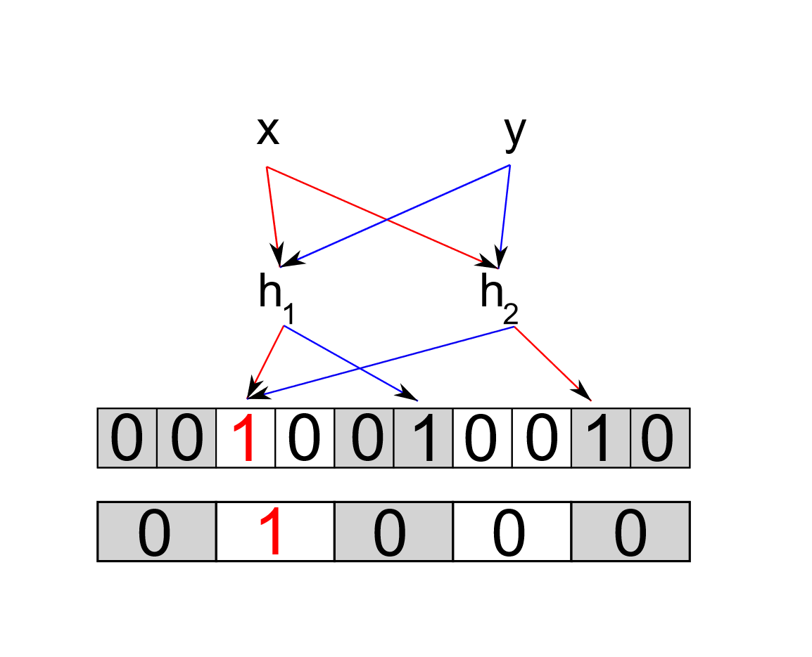
BLOOM-FILTER
Varianten
Deletable BF: [9]
Teilt Array in b Bereiche
Zusätzlich b Bit Extraspeicher
Bei bereits vorhandener Eins Bereich markieren
So oft löschen ermöglicht
Erhöhter Platzbedarf, aber weniger als bei Counting BF

Slide 26
BLOOM-FILTER
Zusammenfassung
In Praxis und Literatur seit Erfindung (1970) oft thematisiert
Beliebt aufgrund der Effizienz und Vielseitigkeit
Ständige Weiterentwicklung, neue Varianten
→Welche Variante ist am besten?
Benötigt meist weitere Datenstruktur, die Daten wirklich speichert
Ist eine Datenstruktur mit den Eigenschaften des Bloom-Filters möglich, die zudem die Elemente selbst speichert?

Slide 27
BLOOM-FILTER
Diskussion
Prinzipielle Idee
Anwendungen
Funktionsweise und Operationen
Varianten
Zusammenfassung
Quellen

Slide 28
BLOOM-FILTER
Quellen
[1] Burton H. Bloom, 1970, Space/time trade-offs in hash coding with allowable errors, Communications of the ACM 13, Issue 7, 422–426. DOI: https://doi.org/10.1145/362686.362692.
[2] Saibal Kumar Pal and Puneet Sardana, 2012, BLOOM FILTERS & THEIR APPLICATIONS, International Journal of Computer Applications Technology and Research 1, 25–29. DOI: https://doi.org/10.7753/2012.1006 https://ui.adsabs.harvard.edu/link_gateway/2012IJCAT...1...25P/doi:10.7753/2012.1006
[3] Ripon Patgiri, Sabuzima Nayak, and Samir Borgohain. 2018. Preventing DDoS using Bloom Filter: A Survey. ICST Transactions on Scalable Information Systems 5, 19, 155865. DOI: https://doi.org/10.4108%2Feai.19-6-2018.155865

Slide 29
BLOOM-FILTER
Quellen
[4] Bloom Filter. Brilliant.org. Retrieved 18:02, May 12, 2022, from https://brilliant.org/wiki/bloom-filter/
[5] Fabio Grandi. 2018. On the analysis of Bloom filters. Information Processing Letters 129, 35–39. DOI: https://doi.org/10.1016/j.ipl.2017.09.004
[6] Nayak, S. and Patgiri, R. 2021. RobustBF: A High Accuracy and Memory Efficient 2D Bloom Filter. DOI: https://doi.org/10.48550/arxiv.2106.04365
[7] Fan, L., Cao, P., Almeida, J., and Broder, A. Z. 1998. Summary Cache: A Scalable Wide-Area Web Cache Sharing Protocol. In Proceedings of the ACM SIGCOMM ’98 Conference on Applications, Technologies, Architectures, and Protocols for Computer Communication. SIGCOMM ’98. Association for Computing Machinery, New York, NY, USA, 254–265. DOI: https://doi.org/10.1145/285237.285287

Slide 30
BLOOM-FILTER
Quellen
[8] Rottenstreich Ori, Kanizo Yossi, and Keslassy Isaac. 2014. The Variable-Increment Counting Bloom Filter. IEEE/ACM Trans. Networking 22, 4, 1092–1105. DOI: https://doi.org/10.1109/TNET.2013.2272604
[9] Rothenberg, C., Macapuna, C., Verdi, F., and Magalhaes, M. 2010. The deletable Bloom filter: a new member of the Bloom family. IEEE Commun. Lett. 14, 6, 557–559. DOI: https://doi.org/10.1109/LCOMM.2010.06.100344
[10] Rhea S.C. and Kubiatowicz J. 2002. Probabilistic location and routing. In Proceedings.Twenty-First Annual Joint Conference of the IEEE Computer and Communications Societies, 1248-1257 vol.3. DOI: https://doi.org/10.1109/INFCOM.2002.1019375

Slide 31
BLOOM-FILTER
Quellen
[11] Whitaker A. and Wetherall D. 2002. Forwarding without loops in Icarus. In 2002 IEEE Open Architectures and Network Programming Proceedings. OPENARCH 2002 (Cat. No.02EX571), 63–75. DOI: https://doi.org/10.1109/OPNARC.2002.1019229
[12] Laufer Rafael P., Velloso Pedro B., Cunha Daniel de O., Moraes Igor M., Bicudo Marco D.D., Moreira Marcelo D.D., and Duarte Otto Carlos M.B. 2007. Towards Stateless Single-Packet IP Traceback. In 32nd IEEE Conference on Local Computer Networks (LCN 2007), 548–555. DOI: https://doi.org/10.1109/LCN.2007.15
[13] Wang, J. 1999. A Survey of Web Caching Schemes for the Internet. SIGCOMM Comput. Commun. Rev. 29, 5, 36–46. DOI: https://doi.org/10.1145/505696.505701
[14] Dharmapurikar S., Krishnamurthy P., Sproull T., and Lockwood J. 2003. Deep packet inspection using parallel Bloom filters. In 11th Symposium on High Performance Interconnects, 2003. Proceedings, 44–51. DOI: https://doi.org/10.1109/CONECT.2003.1231477

Slide 32
BLOOM-FILTER
Quellen
[15] Gremillion, L. L. 1982. Designing a Bloom Filter for Differential File Access. Commun. ACM 25, 9, 600–604. DOI: https://doi.org/10.1145/358628.358632
[16] Murugan, S., Bakthavatchalam, T. A., and Sankarasubbu, M. 2020. SymSpell and LSTM based Spell-Checkers for Tamil. http://uttamam.org/papers/20_17.pdf
[17] Dharmapurikar, S., Krishnamurthy, P., and Taylor, D. E. 2003. Longest Prefix Matching Using Bloom Filters. In Proceedings of the 2003 Conference on Applications, Technologies, Architectures, and Protocols for Computer Communications. SIGCOMM ’03. Association for Computing Machinery, New York, NY, USA, 201–212. DOI: https://doi.org/10.1145/863955.863979
[18] Jain, N., Dahlin, M., and Tewar, R. 2005. Using Bloom Filters to Refine Web Search Results. In Eighth International Workshop on the Web and Databases (WebDB ’05). https://www.microsoft.com/en-us/research/wp-content/uploads/2017/01/webdb-167.pdf

Slide 33
BLOOM-FILTER
Quellen
Bilder:
Folie 1 links: Photo by Shahadat Rahman on Unsplash
Folie 1 Mitte: Photo by Carlos Muza on Unsplash
Folie 1 rechts: Photo by Pietro Jeng on Unsplash
Folie 2 unten links: Photo by FLY:D on Unsplash

Slide 34








tu-freiberg.de
TU Bergakademie Freiberg bergakademie_freiberg TUBergakademie TUBergakademie
TU BERGAKADEMIE FREIBERG Universitätskommunikation Prüferstr. 2 09599 Freiberg Tel. +49(0)3731 39-2711, -3461 kommunikation@tu-freiberg.de

